Slide 1


Slide 2
布拉班特的竞选活动 - 卡斯珀·霍尔滕 (Kasper Holten) 将瓦格纳 (Wagner) 的《洛亨格林》(LOHENGRIN) 描绘成平庸时代永恒的政治权力游戏，其中的图片通常会引发一千多次争论。即使所使用的陈词滥调广为人知，它们仍然有影响，无论是在民主还是独裁统治下：作为一个主权实干家，用沙袋和橡胶靴与洪水抗争，作为一个有爱心的父亲带着一个小孩子在潜水、攀爬或在战斗机的驾驶舱中，怀抱中的孩子或像英雄一样爆发出强大的力量。你是否真的会飞它是次要的，但它看起来仍然不错......重要的是姿势，英雄的舞台 - 以及随之而来的信息：国家元首的喜气洋洋的胜利者将带领你救恩。但是，如何到达状态的顶部的问题往往被忽略。因此，在他们过去的问题暴露出令人不快的真相之后，许多在这个国家的镜头前表现得最聪明、最自信的政客已经下台。“如果你认出他，他就必须远离你”。 如果你将 Lohengrin 想象成那些掌握了媒体姿态并使用最强烈的图像和传说在他周围建立救赎神话的政治家之一，你很容易将他视为一个权力政治骗子，他感觉到他有机会创造一个新的一个在破碎的德意志土地上建立新制度、新意识形态的国家。人们可以在瓦格纳的文本和音乐中找到数量惊人的段落来支持这种解读。让我们以禁止提问为例：Elsa 的生命处于危险之中，她被指控谋杀了她的兄弟 Gottfried。Lohengrin 向她提供了帮助，但绝不是无条件的。在他为她而战之前，他提出了一个交易：她应该嫁给他，但永远不要问他是谁。她当然同意 还留给她什么？真正的英雄可能会选择不同的顺序。在其他方面，罗恩格林也被证明是一个对艾尔莎来说并不完全公平的伙伴：他减轻了她对他可能再次离开她的恐慌：如果她照他说的去做，她就不必担心。不久之后，他透露他计划只停留一年，然后返回他的祖国。他关心的不是女人，而是她能为他创造的地位。他的目标是政治游戏。艾尔莎是他隆重登场的舞台。这只是在布拉班特进行的竞选活动。他向她保证：只要她听从他的命令，她就不必担心。不久之后，他透露他计划只停留一年，然后返回他的祖国。他关心的不是女人，而是她能为他创造的地位。他的目标是政治游戏。艾尔莎是他隆重登场的舞台。这只是在布拉班特进行的竞选活动。他向她保证：只要她听从他的命令，她就不必担心。不久之后，他透露他计划只停留一年，然后返回他的祖国。他关心的不是女人，而是她能为他创造的地位。他的目标是政治游戏。艾尔莎是他隆重登场的舞台。这只是在布拉班特进行的竞选活动。 当然，政治算计的嗜好并没有使罗恩格林本身成为像贾戈那样的阴谋家；这个角色更多属于奥特鲁德，她作为这位雄心勃勃的年轻人的对手，与她的丈夫特拉蒙德一起为维护国家的旧秩序而战他的头。但是，将天鹅骑士视为一位纯种政治家，尽管他的诡计显而易见，但仍受到崇拜，这表明战略性政治操纵通常被视为治国方略的必要工具。即使是公然虚伪地表现出坚定、活力和力量，也比正直和乌托邦式的善行更适用于容易受到影响的恐惧公民。

Slide 3
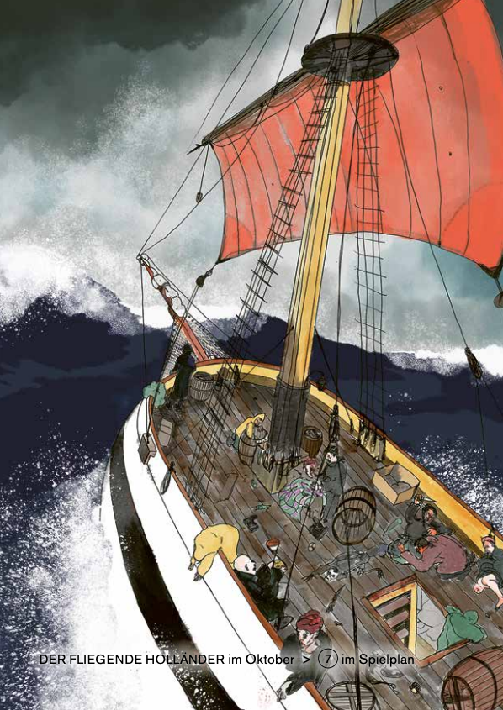
Der fliegende Holländer ist sieben Jahre auf den Meeren unterwegs. So lange auf See, geht das überhaupt? Schifffahrtsexpertin Ruth Schilling schafft Klarsicht (asu Libretto #2 2023-2024)
飞翔的荷兰人号已经在海上航行了七年。 在海上漂了那么久，这可能吗？ 航运专家 Ruth Schilling 提供了清晰的解释
这是完全不现实的。 只是因为供应情况。 相比之下，麦哲伦自1519年以来不间断地完成环球航行的最长航程持续了三个月零20天。 饮用水和食物已经变得稀缺，船员们吃老鼠并尝试煮鞋革。 但即使在今天，有了饮用水处理厂，而且船上可以配备无人机，人类也不会被排除在这么长的旅程之外。 我们从哥伦布的日记中知道十周的航行意味着什么心理压力：眼睛里的光线太多而变化太少，被隔绝的感觉导致船员们内部紧张。 瓦格纳可能更关心象征性的数字七——以及十九世纪流行的鬼船神话。 也许理查德·瓦格纳应该像他的岳父弗朗茨·李斯特那样做。 在经历了作为受人喜爱的超级巨星的疯狂生活后，54岁时，他在罗马接受了一些小命令，并享受了作为神父的平静生活，想必没有受到任何重大的良心折磨。从那时起，他不再创作大师的释义，而是创作精神音乐甚至还有一部关于基督生平的清唱剧。 如果瓦格纳也选择了这条人生道路，并投入了唯有带来救赎的教会的怀抱，他的作品可能会走上一条不同的道路：我们可能会看到一部关于耶稣今天生平的四部曲，而不是《指环》。 这并非不可想象：瓦格纳对宏伟仪式的天主教倾向在《帕西法尔》中得到了显着的体现，而这位大师在他最后的日子里也将其视为基督的计划。 但有了赦免，贯穿瓦格纳所有歌剧的中心主题就会消失：对救赎的绝望寻求，没有它，这些歌剧就难以想象。 从《飞翔的荷兰人》到《帕西法尔》，它驱动着他所有的女英雄和英雄； 甚至连自己的生命都毫不犹豫地牺牲掉。 对于瓦格纳来说，总有救赎。 有时女人救赎男人（坦豪瑟，飞翔的荷兰人），有时男人救赎女人（帕西法尔），有时死亡救赎几乎所有人（特里斯坦），当然整个世界也需要救赎（《指环》）尼伯隆）。 瓦格纳为《帕菲萨尔》的最后副歌配乐的最后一句是：“救赎主的救赎”，这并非巧合。 在救赎如此必要的地方，痛苦和内疚必定是压倒性的——事实上，相对无害的失礼，像荷兰人（厚颜无耻的说法）或昆德利（拉谢特在不恰当的情况下大笑）这样的人物就毁了他们的生活。自责，揭示自己和世界受苦的真正原因显然更深层次。 相反，瓦格纳揭示了自从对基督教失去基本信任以来一直困扰社会的痛处：如果正如弗里德里希·尼采不久之后宣布的那样，上帝死了，对世界状况（以及我们自己的状况）负有责任跌落）回到我们自己。 如今，这一责任至少与 150 年前一样重要——对环境的剥削以及对全体人民和社会阶层的压迫已经达到了威胁世界的程度。 由于人们对忏悔作为净化仪式的信仰正在下降，我们完全孤独了。 今天，对世界感到绝望的人物，例如荷兰人，并不比瓦格纳时代少。 与《帕西法尔》第三幕中的圣杯骑士一样，《罗恩格林》中的布拉班特人所表现出的五到十二人的集体情绪也同样流行，就像通过“重置”来扭转我们社会中所有不良发展的愿望一样。 。 正如莱茵河在众神黄昏结束时泛滥成灾，并恢复其被亵渎的自然的权利一样。
在这方面，瓦格纳的作品是对19世纪发展的分析和提炼。 更重要的是：它们过去和现在的预言在 20 世纪和 21 世纪都没有失去其相关性 - 仍然有一个开放式结局。 瓦格纳的每一部歌剧都可以轻松地应用于当前最紧迫的社会问题，这一事实最能证明其时事性。 对于《RING》寓言般的叙事来说，这意味着黄金可以很容易地被解释为资本、核能、基因组，或者像 Stefan Herheim 在柏林德意志歌剧院的作品中一样，被解释为游戏本身的身份形成力量。 但像罗恩格林和帕西法尔这样的救世主人物也可以——取决于当代的历史背景——引发关于如何体现这些理想以及必须为此付出什么代价的想法。 可能用不了多久，唐豪瑟的放荡行为就会在维纳斯贝格的舞台上上演，成为德国战车音乐会的后台狂欢。 让我们等着看。

Slide 4
